Slide 1
Chap12. 데이터 정의어

Slide 2
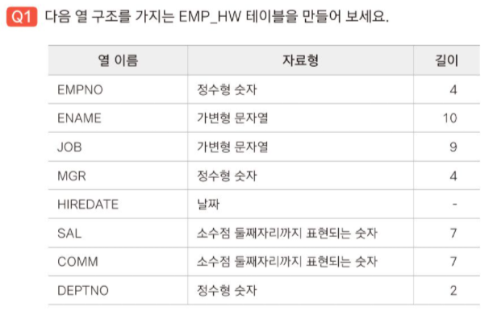

Slide 3
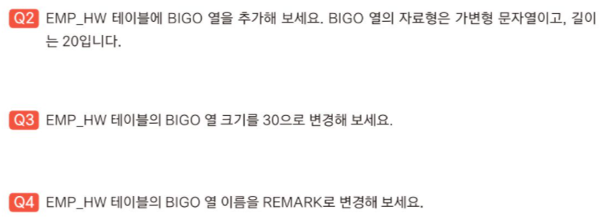

Slide 4
